Slide 1
TTB Pandemi Çalışma Grubu
Katkı Sunan Uzmanlık Dernekleri (alfabetik sıra ile): EKMUD, HASUDER, KLİMİK, KLİMUD, TMC, TTD, TÜSAD

Slide 2
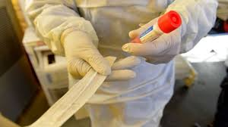
Bu bültenin temel amacı salgının sınırlandırılmasında RT-PCR testinin yanı sıra diğer laboratuvar testlerinin de etkin ve akılcı kullanımı için öneriler sunmaktır.
Salgının bu aşamasında COVID-19 test stratejilerine dair değerlendirme ve öneriler; ülkemizde filyasyon çalışmalarının amaca uygun, etkin ve yeterli bir şekilde yürütülmediği, bilimsel kanıtlara dayandırılmayan kısıtlı kontrol önlemlerinin uygulandığı ve verilerin şeffaf bir şekilde paylaşılmadığı bir ortamda yapılmıştır.

Slide 3
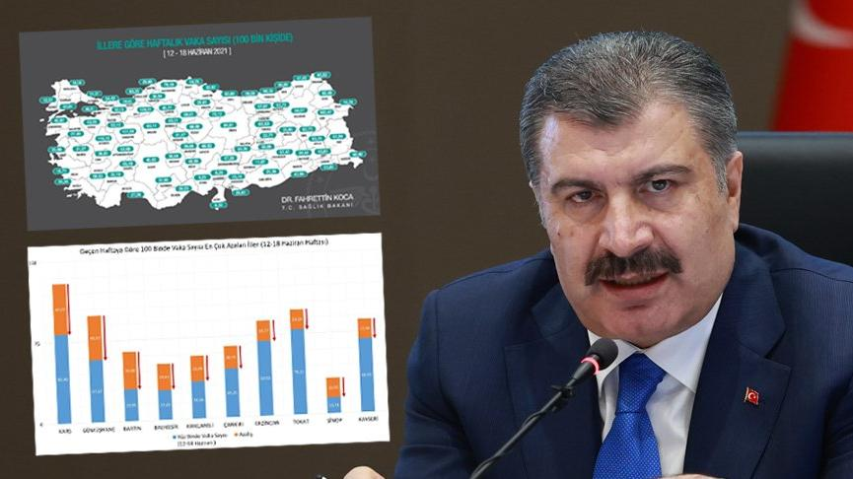
Hastalığın illere göre insidans,
prevalans ve
varyant analiz sonuçlarına dair verileri ile
kullanım onayı verilmiş olan RT-PCR ve hızlı antijen testlerinin özgüllük ve duyarlılık değerlerinin
yöntem onaylarının nasıl yapıldığına dair bilgilerin şeffaf olarak paylaşılması gerekmektedir.

Slide 4
Pandemide gelinen noktada enfeksiyon zincirini kırmak için en etkili yöntem Covid-19 aşılarının hedef popülasyona yüksek kapsayıcılıkta yapılmasıdır.
Bununla beraber, pandeminin başından beri sürdürülen ve yapılmaya devam edilmesi gereken hasta ve temaslıların saptanması, izlenmesi ve bulaşın engellenmesidir.
Bulaşın engellenmesi öncelikle aktif bir filyasyon çalışması ve yaygın test uygulanması ile mümkündür.

Slide 5
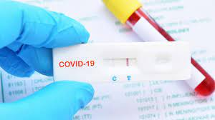
Biriken bilimsel verilerin ışığında gelinen noktada, pandeminin kontrol altına alınabilmesi için, “doğru test yöntemi” yanında asıl “doğru test algoritması”nın belirlenmesi gereklidir.

Slide 6
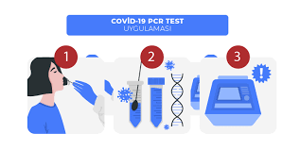
COVID-19 tanısında tüm dünyada kabul edilen altın standart test halen RT-PCR testidir.
Tanı ve izlem açısından önemli katkısı olan RT-PCR testleri
özel fiziki alt yapı,
laboratuvarda eğitimli insan gücü
pandemi koşullarında kısmen uzun sayılabilecek test sonuçlanma süreleri
Hızlı antijen testleri;
test sonuçlanma süresinin oldukça kısa olması (sıklıkla 30 dakika içinde),
sınırlı ekipman gerektirmesi
görsel olarak veya taşınabilir okuyucular ile sonuçları yorumlama kolaylığı

Slide 7
RT-PCR testlerine ulaşımın sorunlu olduğu durumlarda; daha az insan gücü ve fiziki alt yapıyı gerektiren, daha hızlı sonuçlanabilecek, duyarlılık ve özgüllüğü DSÖ tarafından tanımlanan minimum değerleri karşılayan (duyarlılık ≥%80, özgüllük ≥%97-ideali≥%99)
Hızlı antijen testlerinin
Uygun gruplarda
Belirlenmiş olan algoritmalar temel alınarak
Gereğinde RT-PCR testi ile desteklenmek koşulu ile
Tarama amacıyla kullanılmaya başlanması değerlendirilmelidir

Slide 8
Öneriler-1
Hızlı antijen testleri
Özellikle hastalığın bulaşma riskinin yüksek olduğu alanlarda (sağlık çalışanları, üretim sektörü ve fabrikalarda çalışanlar, tedarik zincirinde görev alanlar, dağıtım ve haberleşme çalışanları, toplu taşıma araç kullanıcıları, turizm sektörü, market çalışanları, mevsimlik tarım işçileri, şantiyede kalan inşaat işçileri gibi) çalışanlar
Ortak yaşam alanlarında/kapalı alanlarda bulunan bireylerin, grupların dinamiklerine göre belirlenen aralıklarla (olanaklı ise en az haftada iki kez) taranması için önerilir.

Slide 9
Öneriler-2
Özellikle işyerleri için bir test stratejisinin belirlenmesinde;
İşyeri hekimlerinin
Enfeksiyon hastalıkları ve klinik mikrobiyoloji uzmanlarının
Tıbbi mikrobiyoloji uzmanlarının
Halk sağlığı uzmanlarının
İş güvenliği uzmanlarının
İşverenlerin
Çalışanların
sürece dahil edilecekleri bir yaklaşım benimsenmelidir.

Slide 10
Hızlı antijen testleri için, nazofarengeal örnekler biyogüvenlik önlemlerinin sağlandığı koşullarda alınmalı ve test yapma konusunda eğitimli bir sağlık çalışanı tarafından uygulanmalıdır.
Test sonuçları konusunda açıklayıcı bilgilendirmeler yapılmalı, yanlış negatif sonuçların yalancı güven hissine yol açma olasılığına karşı gerekli önlemler alınmalıdır.
Hızlı antijen test sonuçları, yapılacak olan düzenlemeler çerçevesinde Sağlık Bakanlığı bildirim sistemine girilmelidir

Slide 11
Belirtilmiş olan gruplar için bir test stratejisi uygularken, testler ücret talep edilmeksizin, güvencesiz çalışanlar da dahil olmak üzere hiçbir ayrım yapılmadan tüm çalışanlara/bireylere sunulmalıdır.
RT- PCR ile doğrulanmış pozitif test sonucu durumunda izolasyon dönemi süresince çalışanların iş güvencelerinin sağlanacağı ve ücretlerinin devam edeceği şekilde düzenlemeler yapılmalıdır.

Slide 12
Antikor testlerinin temel kullanım alanı toplumdaki seroprevalansın izlenmesidir.
Antikor testlerinin pozitifliği kişinin önceden etkenle karşılaşmış olduğu veya aşılanmış olduğu hakkında bilgi verir,
SARS-CoV-2 ile yeniden enfeksiyona karşı mutlak koruyucu olduğu anlamına gelmez.
Bu nedenle, bireylerin aşılama veya hastalık sonrası değerlendirilmeleri amacıyla kullanılması önerilmez.
Bireylerin antikor test sonuçlarından bağımsız olarak korunma önlemlerine uymaya devam etmesi konusunda uyarılmaları gereklidir.

Slide 13
Salgın ve önlemlerin değerlendirilmesi için SARS-CoV-2 viral genom analizlerinin zamanında yapılması, sonuçların ilgili uzmanlık dernekleriyle, toplumla ve tüm taraflarla hızlı paylaşılması, epidemiyolojik ve klinik verilerle eşleştirilmesi, yaygın bulaşma olmadan önlemlerin alınabilmesi için kritiktir.
Bu amaçla kapasiteyi etkin kullanacak şekilde ulusal SARS-CoV-2 moleküler sürveyans ağının kurulması önerilir.
«Türkiye'deki duruma bakacak olursak, Türkiye'de de Delta varyantı tanımlandı ama genomik sürveyansı çok düzenli yapamıyoruz hala. Bu nedenle de durumumuzu net olarak bilemiyoruz şu an.»

Slide 14
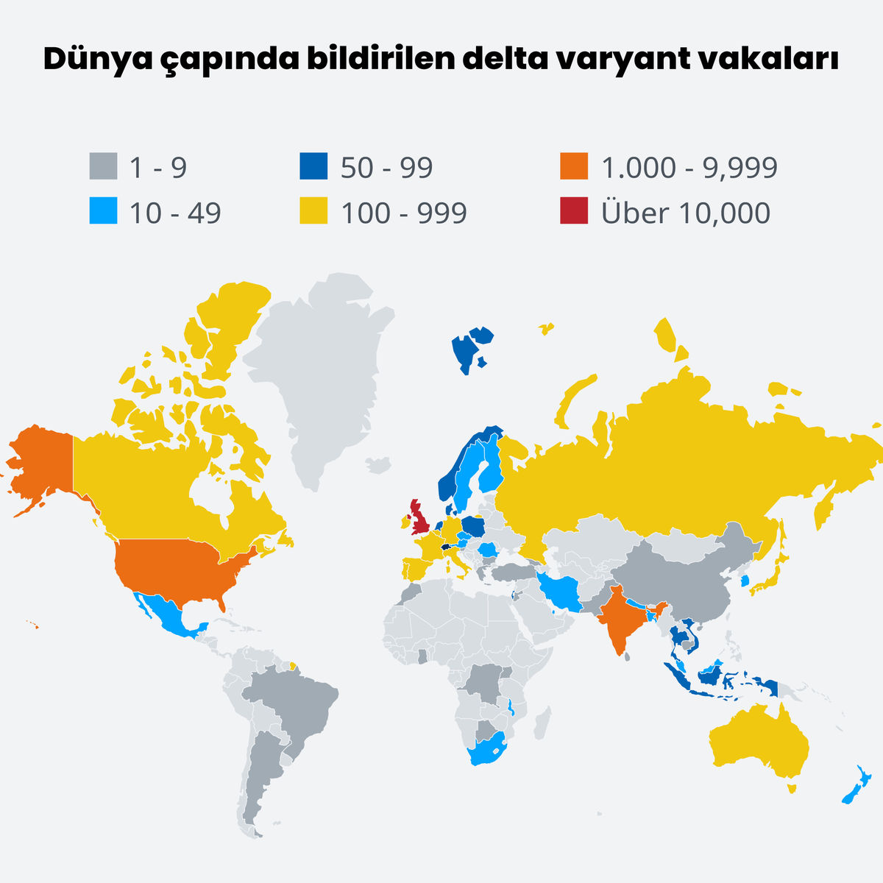
https://www.haberturk.com/delta-varyanti-80-dan-fazla-ulkede-goruldu-endiseler-artti-delta-varyanti-neden-bu-kadar-guclu-haberler-3110403

Slide 15
Önerileri-12
İki yaklaşım ile SARS-CoV-2 moleküler sürveyans programı yürütülmeli ve epidemiyolojik verilerle program güncellenmelidir.
Temsiliyeti sağlayan genomik izlem: SARS-CoV-2 RT-PCR pozitif örnekler içinden topluma dayalı sürveyans sistemlerine göre uygun örneklemin seçilerek viral genomun nükleik asit dizi analizi.
Hedef gruplar ve olağan dışı seyir gösteren vaka kümelerinden alınan örneklerde viral genom nükleik asit dizi analizi.

Slide 16
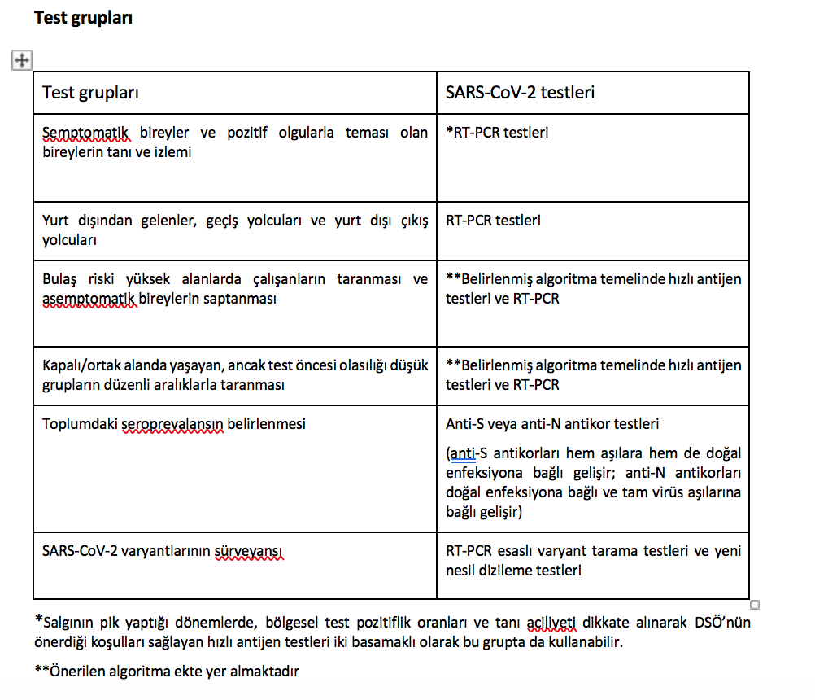

Slide 17
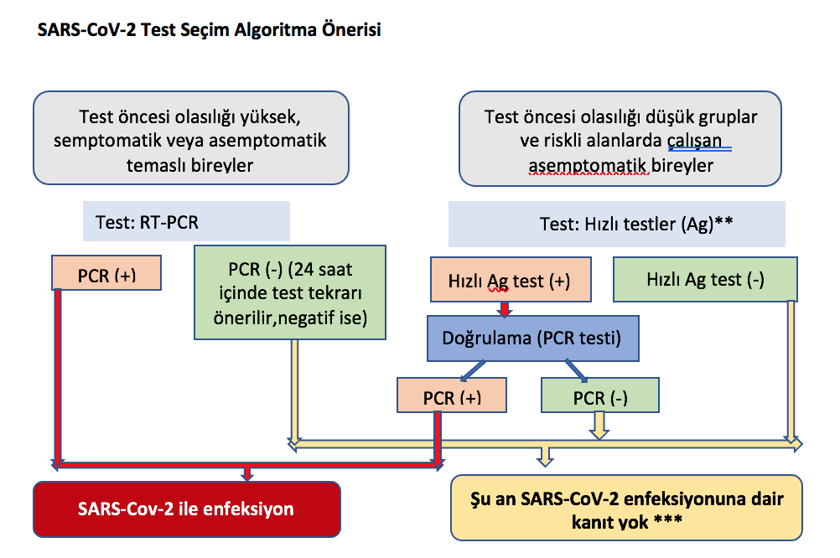
** Bu testlerin kullanımı test tekrarının yapılabileceği belirli grupların periyodik ve sık aralıklarla taranması ile sınırlı tutulmalıdır
*** Negatif sonuç COVID-19 tanısını dışlamaz.
https://www.canada.ca/en/health-canada/services/drugs-health-products/covid19-industry/medical-devices/testing-screening-advisory-panel/reports-summaries/priority-strategies.html
kaynağından düzenlenmiştir

Slide 18
Test öncesi olasılığı yüksek olarak değerlendirilebilecek gruplar
Aşağıdaki semptomlardan herhangi birini bulunduran bireyler
Burun akıntısı
Ateş
Öksürük
Nefes darlığı
Boğaz ağrısı
Tat veya koku duyusunda kayıp
Baş ağrısı
Sırt ağrısı
İshal/ iştahsızlık/ bulantı/ kusma
Pozitif tanı almış kişiler ile yakın teması olan bireyler*
*Sağlık Bakanlığı COVİD-19 Rehberinde yer alan yakın temaslı kriterlerini karşılayan bireyler

